Slide 1
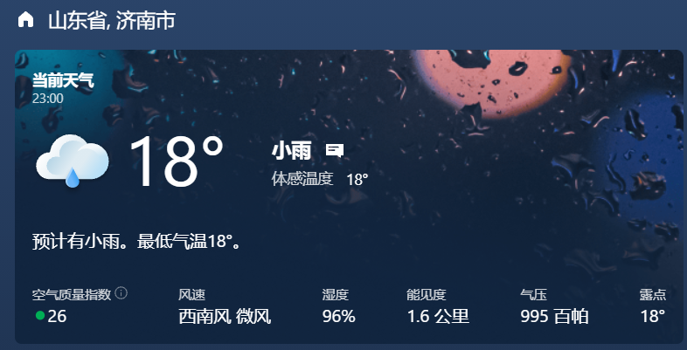
2021-9-26

Slide 2
1. 早晨送雨宝去幼儿园 因昨晚一直在下雨 路上积水比较多 大宝让我背着雨宝过去幼儿园 一直背到了幼儿园门口。
2. 上午大宝帮大宝买了点痔疮栓和痔疮膏，大宝的痔疮还没有完全好。
3. 下午快两点钟的时候过去快递站把给雨宝定的橡皮泥的快递拿回来。
4. 傍晚接雨宝回来后 雨宝先玩了会橡皮泥 然后写了会拼音 剩余时间就在看卡通片了。
5. 晚上直到快十一点钟才睡着，从九点多到睡着前陪雨宝一块玩了会积木。
6. 雨宝今晚又想起那天早晨在幼儿园门口的事情了 以后我不能在动手打雨宝了 另外每天给雨宝看卡通片的时间也要限制。
7. 晚上十一点钟的时候打电话问大宝怎么还没回来 大宝说在路上有个喝大酒的人摔倒在我们电动车上了 大宝在那边看着等人过去了就回来了。 现在大宝还在路上。
8. 今天MyBatis3快要整理完成了 明天一天时间就能结束了 结束后需要接着把MyBatisPlus整理下。

Slide 3
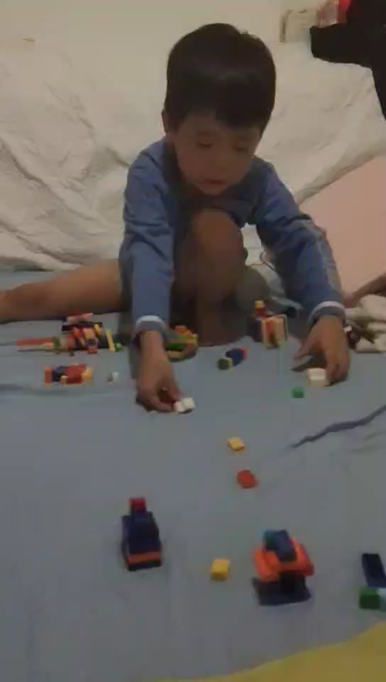
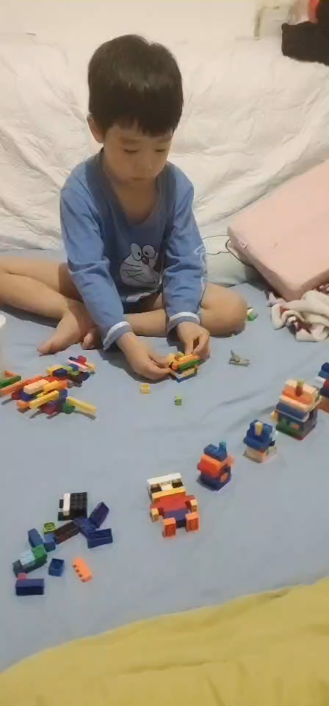
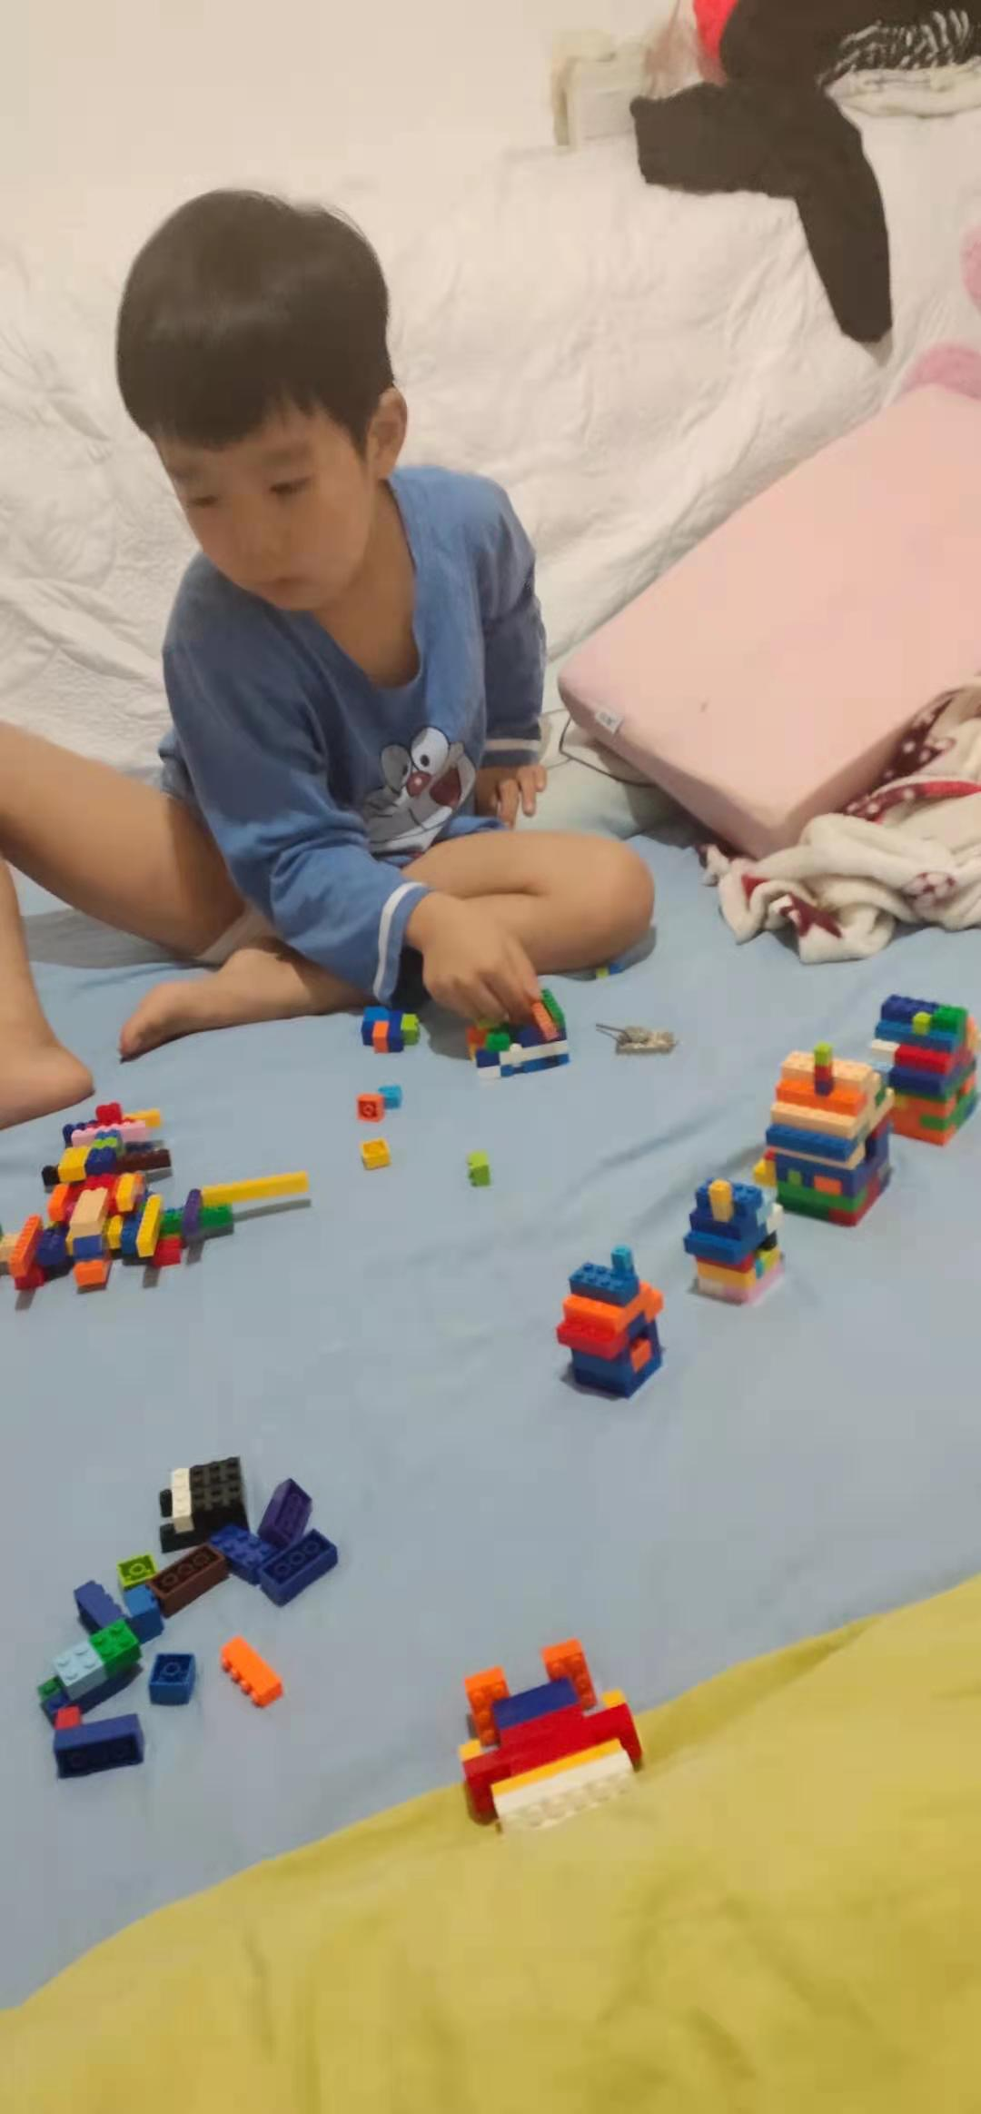

Slide 4
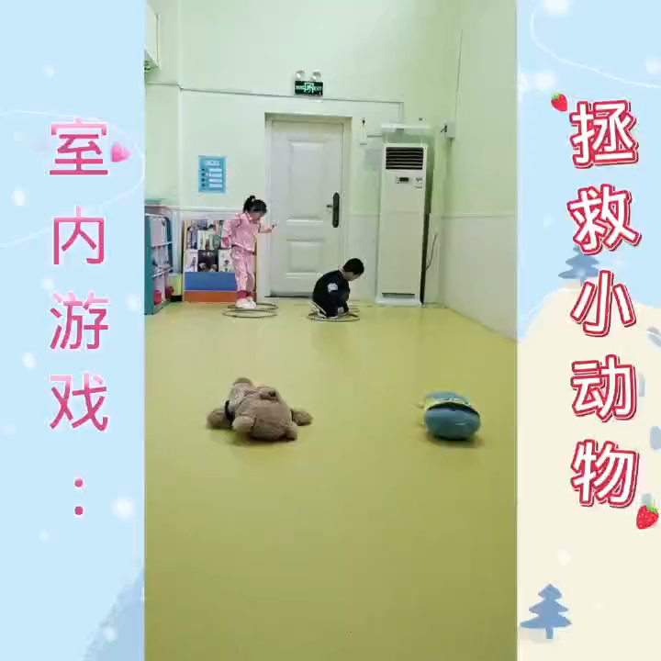
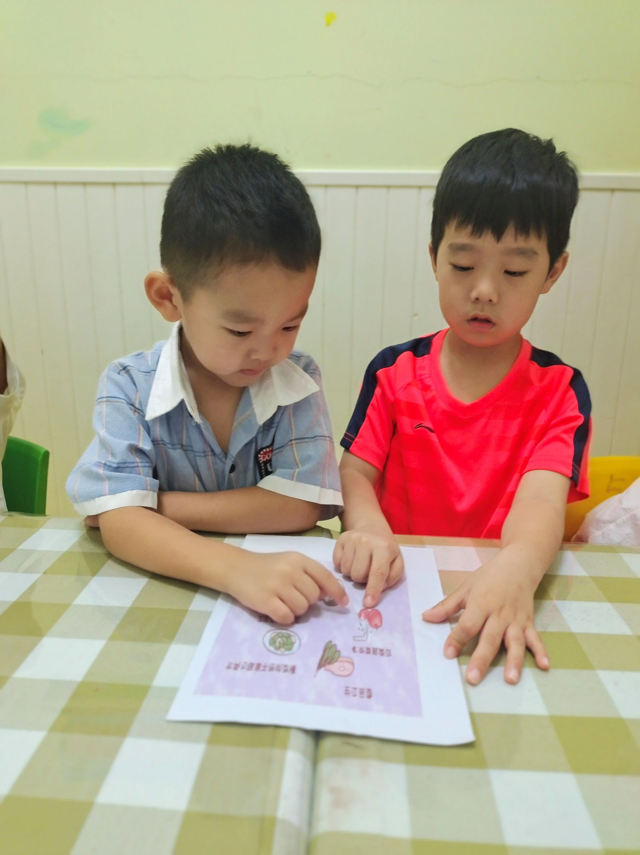

Slide 5
